Slide 1
Template Matching
Correspondência de modelo

Slide 2
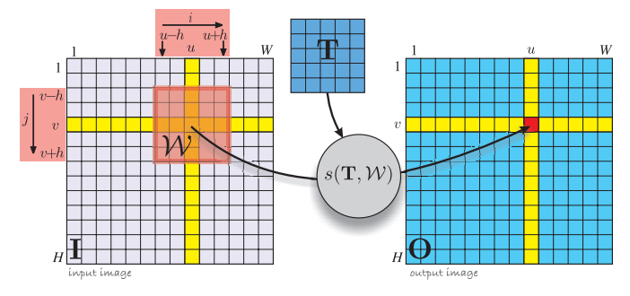
Template Matching
Template matching é usada para identificar um pequeno recorte de uma imagem, ou um padrão em uma imagem maior.
Isso pode ser feito usando várias técnicas como:
Soma das diferenças absolutas (SAD)
Soma dos quadrados das diferenças (SSD)
Coeficiente de correlação e correlação cruzada.

Slide 3
Template Matching
Para encontrar o patch, o usuário precisa fornecer duas imagens de entrada :
Imagem de origem (I) - A imagem para encontrar o modelo
Imagem do modelo (T) - A imagem que pode ser encontrada na imagem de origem
Para identificar a área correspondente, temos que comparar a imagem do modelo com a imagem de origem deslizando-a.

Slide 4
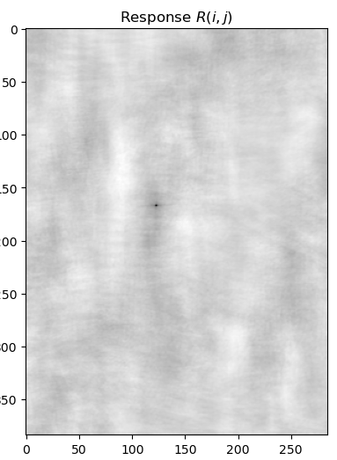
Template Matching
Devemos mover o patch um pixel por vez (da esquerda para a direita, de cima para baixo). Em cada local, uma métrica é calculada para saber o quão semelhante é o patch à essa área específica da imagem de origem.
Para cada localização de T sobre I, é armazenada a métrica na matriz de resultados R.
Cada localização (x,y) em R contém a métrica correspondente.

Slide 5
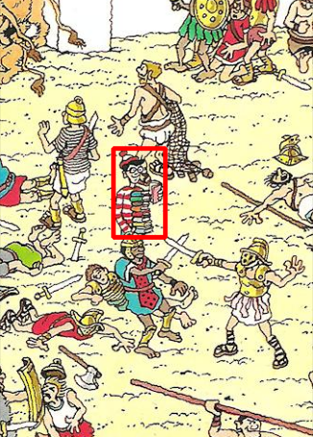
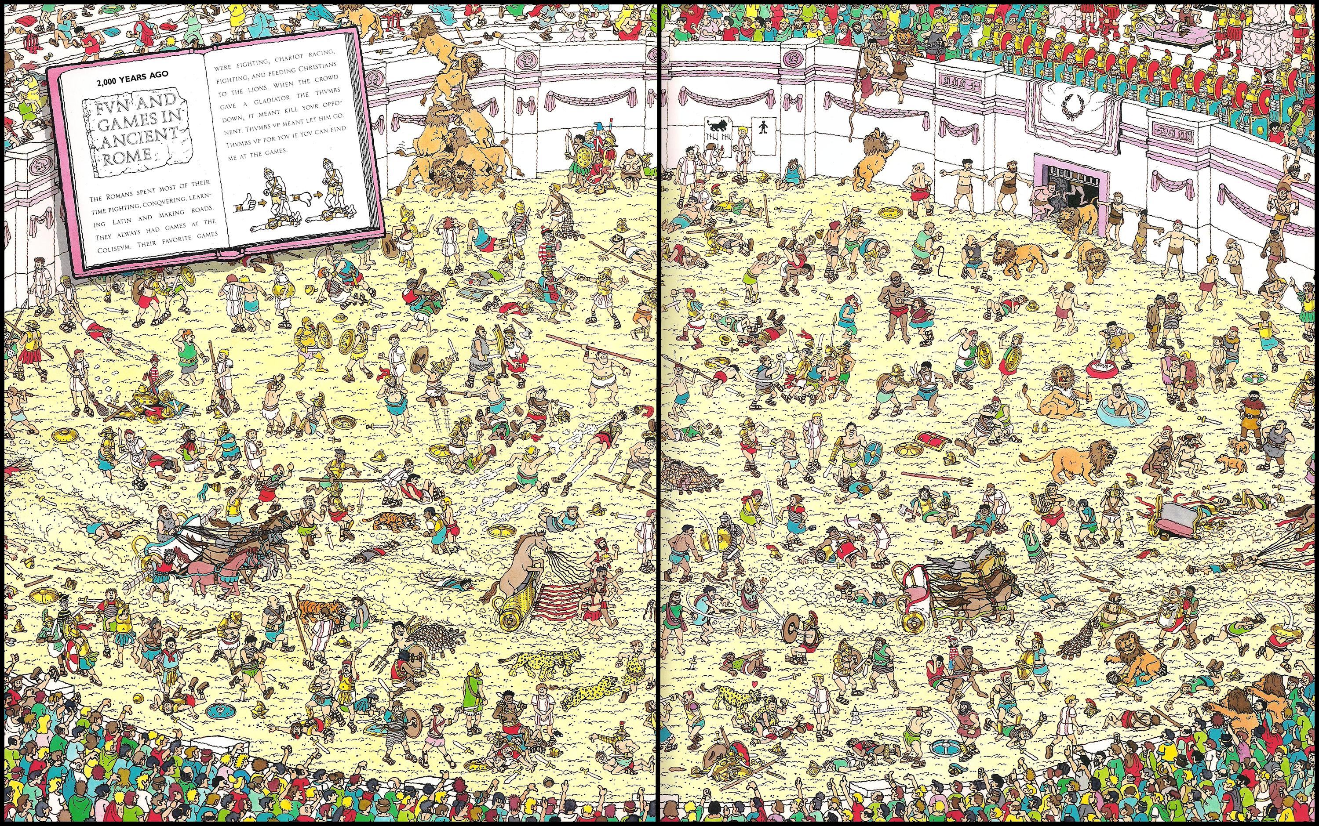

Exemplo - Onde está Waldo?
Template: T
Imagem: I
Patch da imagem centrada em (i,j) : I(i+k,j+l)
Resposta: R
O objetivo deste exemplo é encontrar
a área com a maior correspondência
Resultado
T

Slide 6
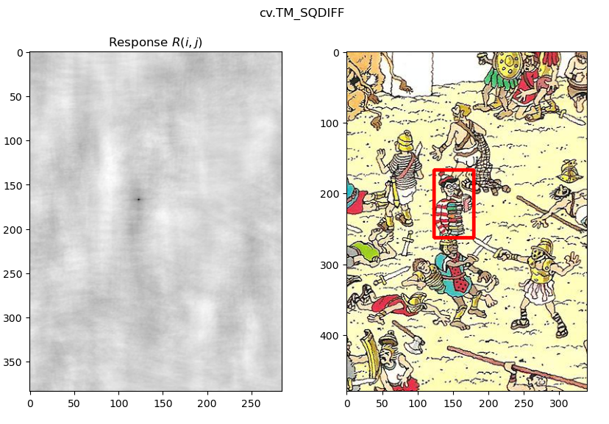
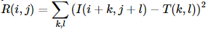
Técnicas de template matching
Soma dos Quadrados das Diferenças – SSD
A área mais escura tem a melhor correspondência
Quanto menor o valor entre o modelo e o patch
Maior é a semelhança

Slide 7
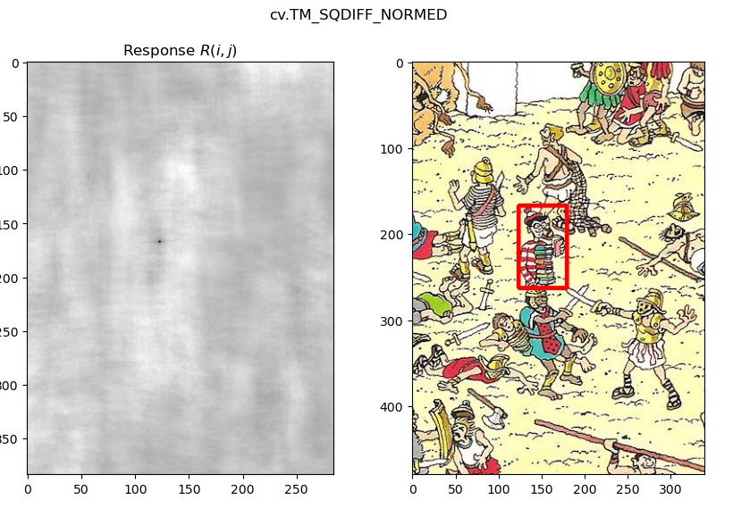
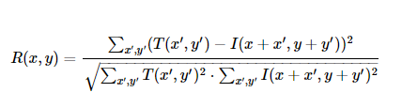
Técnicas de template matching
Soma dos Quadrados das Diferenças Normalizado
Aqui R(i,j) codifica a distância entre o modelo e
o patch da imagem centrado no local da imagem(i,j)
Quanto menor esse valor, mais semelhante é o
modelo ao patch.

Slide 8
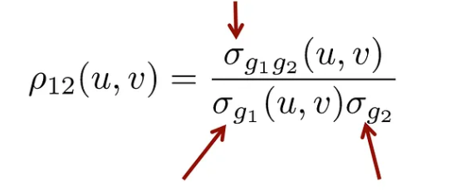
Técnicas de template matching
Coeficiente de correlação cruzada (ρ)
O coeficiente de correlação cruzada normalizado nos dá uma medida de similaridade entre o patch da imagem atual e o modelo é calculado conforme abaixo
Produto das variações das intensidades da média no modelo e imagem
Desvio padrão da intensidade dos valores da imagem na área sobreposta pelo template
Desvio padrão da intensidade dos valores do template

Slide 9
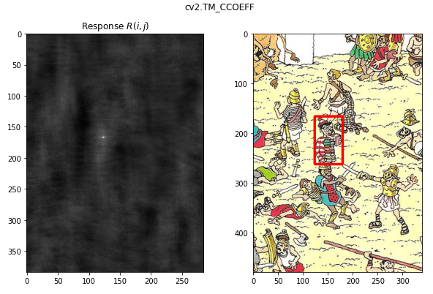
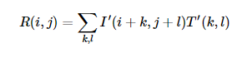
Técnicas de template matching
Coeficiente de correlação cruzada (ρ)
O coeficiente de correlação cruzada é uma medida do grau em que o movimento de duas variáveis ​​aleatórias está associado

Slide 10
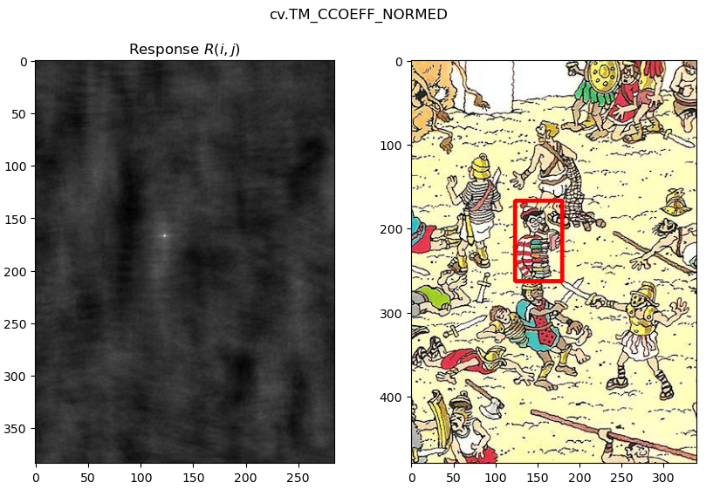
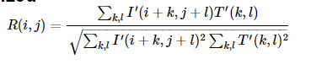
Técnicas de template matching
Coeficiente de correlação cruzada Normalizado
O coeficiente de correlação cruzada é uma medida do grau em que o movimento de duas variáveis ​​aleatórias está associado
Invariante à média e escala de intensidade.

Slide 11
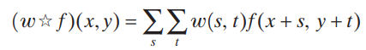
Técnicas de template matching
Correlação Cruzada - Cross-Correlation
Na correlação os maiores valores são obtidos nas regiões da imagem onde ocorre a correspondência do patch da imagem com o modelo.
A correlação de um kernel w com uma função f(x,y) é dada por:
A correlação tem seus maiores valores nas regiões onde w e f são muito semelhantes, o problema desta equação é que o resultado é sensível a mudanças na amplitude, a resposta é mais forte para intensidades mais altas, o que leva a um falso positivo, logo o waldo não é encontrado.

Slide 12
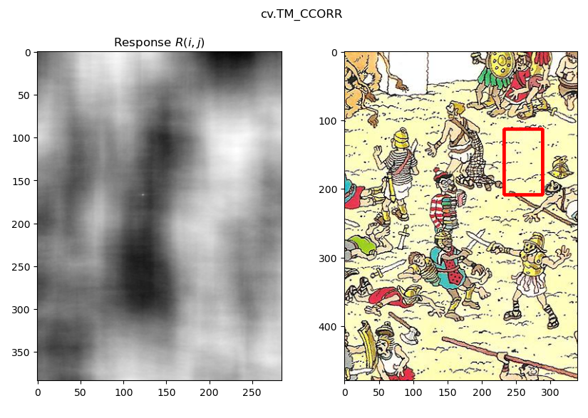
Técnicas de template matching
Correlação Cruzada - Cross-Correlation

Slide 13
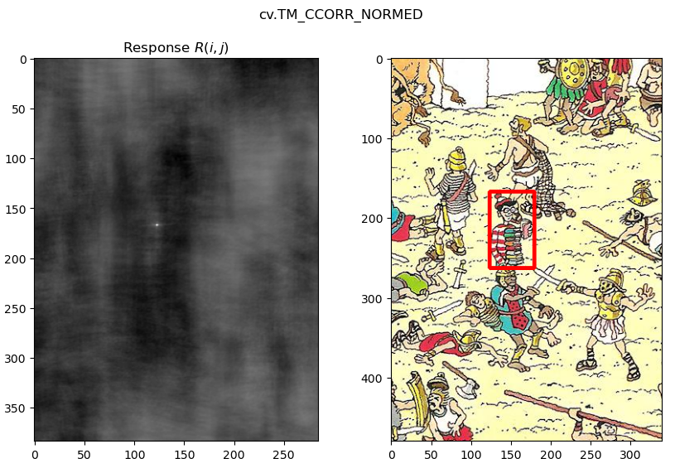
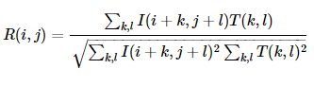
Técnicas de template matching
Correlação Cruzada Normalizada - Normalized Cross-Correlation
Para normalizar a correlação com as mudanças de amplitude em uma ou ambas as funções, realizamos correspondência usando o coeficiente de correlação em vez disso:

